Slide 1
Практика применения статьи 18.1 Федерального закона о защите конкуренции
старший государственный инспектор Управления Федеральной антимонопольной службы по Республике Калмыкия
Дорджиев Б.М.

Slide 2
п. 1 ч. 1 ст. 18.1
на действия (бездействие) юридического лица, организатора торгов…, при организации и проведении торгов, а также при организации и проведении закупок в соответствии с Федеральным законом от 18 июля 2011 года N 223-ФЗ "О закупках товаров, работ, услуг отдельными видами юридических лиц"

Slide 3
п. 2 ч. 1 ст. 18.1
на акты и (или) действия (бездействие) органа власти при осуществлении в отношении юридических лиц и индивидуальных предпринимателей, являющихся субъектами градостроительных отношений, процедур, включенных в исчерпывающие перечни процедур в сферах строительства, утвержденные Правительством Российской Федерации в части:
а) нарушения установленных сроков осуществления процедуры, включенной в исчерпывающий перечень процедур в соответствующей сфере строительства;
б) предъявления требования осуществить процедуру, не включенную в исчерпывающий перечень процедур в соответствующей сфере строительства;

Slide 4
п. 3 ч. 1 ст. 18.1
на действия (бездействие) организации, осуществляющей эксплуатацию сетей (электрические, водопроводные, газопроводные, тепловые) при осуществлении в отношении юридических лиц и индивидуальных предпринимателей, являющихся субъектами градостроительных отношений, процедур, включенных в исчерпывающие перечни процедур в сферах строительства,

Slide 5
на действия (бездействие) организации, осуществляющей эксплуатацию сетей (электрические, водопроводные, газопроводные, тепловые) при осуществлении в отношении юридических лиц и индивидуальных предпринимателей, являющихся субъектами градостроительных отношений, процедур, включенных в исчерпывающие перечни процедур в сферах строительства, выраженные в:
а) незаконном отказе в приеме документов, заявлений | б) предъявлении к лицу, подавшему жалобу, документам и информации требований, не установленных федеральными законами, иными нормативными правовыми актами, в случае, если предусмотренная указанными актами процедура включена в исчерпывающий перечень | в) нарушении установленных сроков осуществления процедуры, включенной в исчерпывающий перечень процедур в соответствующей сфере строительства | г) предъявлении требования осуществить процедуру, не включенную в исчерпывающий перечень

Slide 6
Исчерпывающие перечни процедур
ПОСТАНОВЛЕНИЕ от 7 ноября 2016 г. N 1138 ОБ ИСЧЕРПЫВАЮЩИХ ПЕРЕЧНЯХ ПРОЦЕДУР В СФЕРЕ СТРОИТЕЛЬСТВА ОБЪЕКТОВ ВОДОСНАБЖЕНИЯ И ВОДООТВЕДЕНИЯ
ПОСТАНОВЛЕНИЕ от 27 декабря 2016 г. N 1504 ОБ ИСЧЕРПЫВАЮЩЕМ ПЕРЕЧНЕ ПРОЦЕДУР В СФЕРЕ СТРОИТЕЛЬСТВА ОБЪЕКТОВ ЭЛЕКТРОСЕТЕВОГО ХОЗЯЙСТВА С УРОВНЕМ НАПРЯЖЕНИЯ НИЖЕ 35 КВ
ПОСТАНОВЛЕНИЕ от 30 апреля 2014 г. N 403 ОБ ИСЧЕРПЫВАЮЩЕМ ПЕРЕЧНЕ ПРОЦЕДУР В СФЕРЕ ЖИЛИЩНОГО СТРОИТЕЛЬСТВА
ПОСТАНОВЛЕНИЕ от 28 марта 2017 г. N 346 ОБ ИСЧЕРПЫВАЮЩЕМ ПЕРЕЧНЕ ПРОЦЕДУР В СФЕРЕ СТРОИТЕЛЬСТВА ОБЪЕКТОВ КАПИТАЛЬНОГО СТРОИТЕЛЬСТВА НЕЖИЛОГО НАЗНАЧЕНИЯ
ПОСТАНОВЛЕНИЕ от 17 апреля 2017 г. N 452 ОБ ИСЧЕРПЫВАЮЩЕМ ПЕРЕЧНЕ ПРОЦЕДУР В СФЕРЕ СТРОИТЕЛЬСТВА СЕТЕЙ ТЕПЛОСНАБЖЕНИЯ

Slide 7
В Калмыцком УФАС России с начала 2017 г.:
Поступило 17 жалоб
Возвращена 1 жалоба
Признаны обоснованными – 6 жалоб
Признаны необоснованными – 10 жалоб.

Slide 8
На торги по аренде земельных участков (Земельный кодекс) – 13 жалоб
На торги в соответствии с Законом «О несостоятельности (банкротстве)» – 2 жалобы
Закупка в соответствии с Законом №223-ФЗ – 1 жалоба
Строительство – 1 жалоба

Slide 9
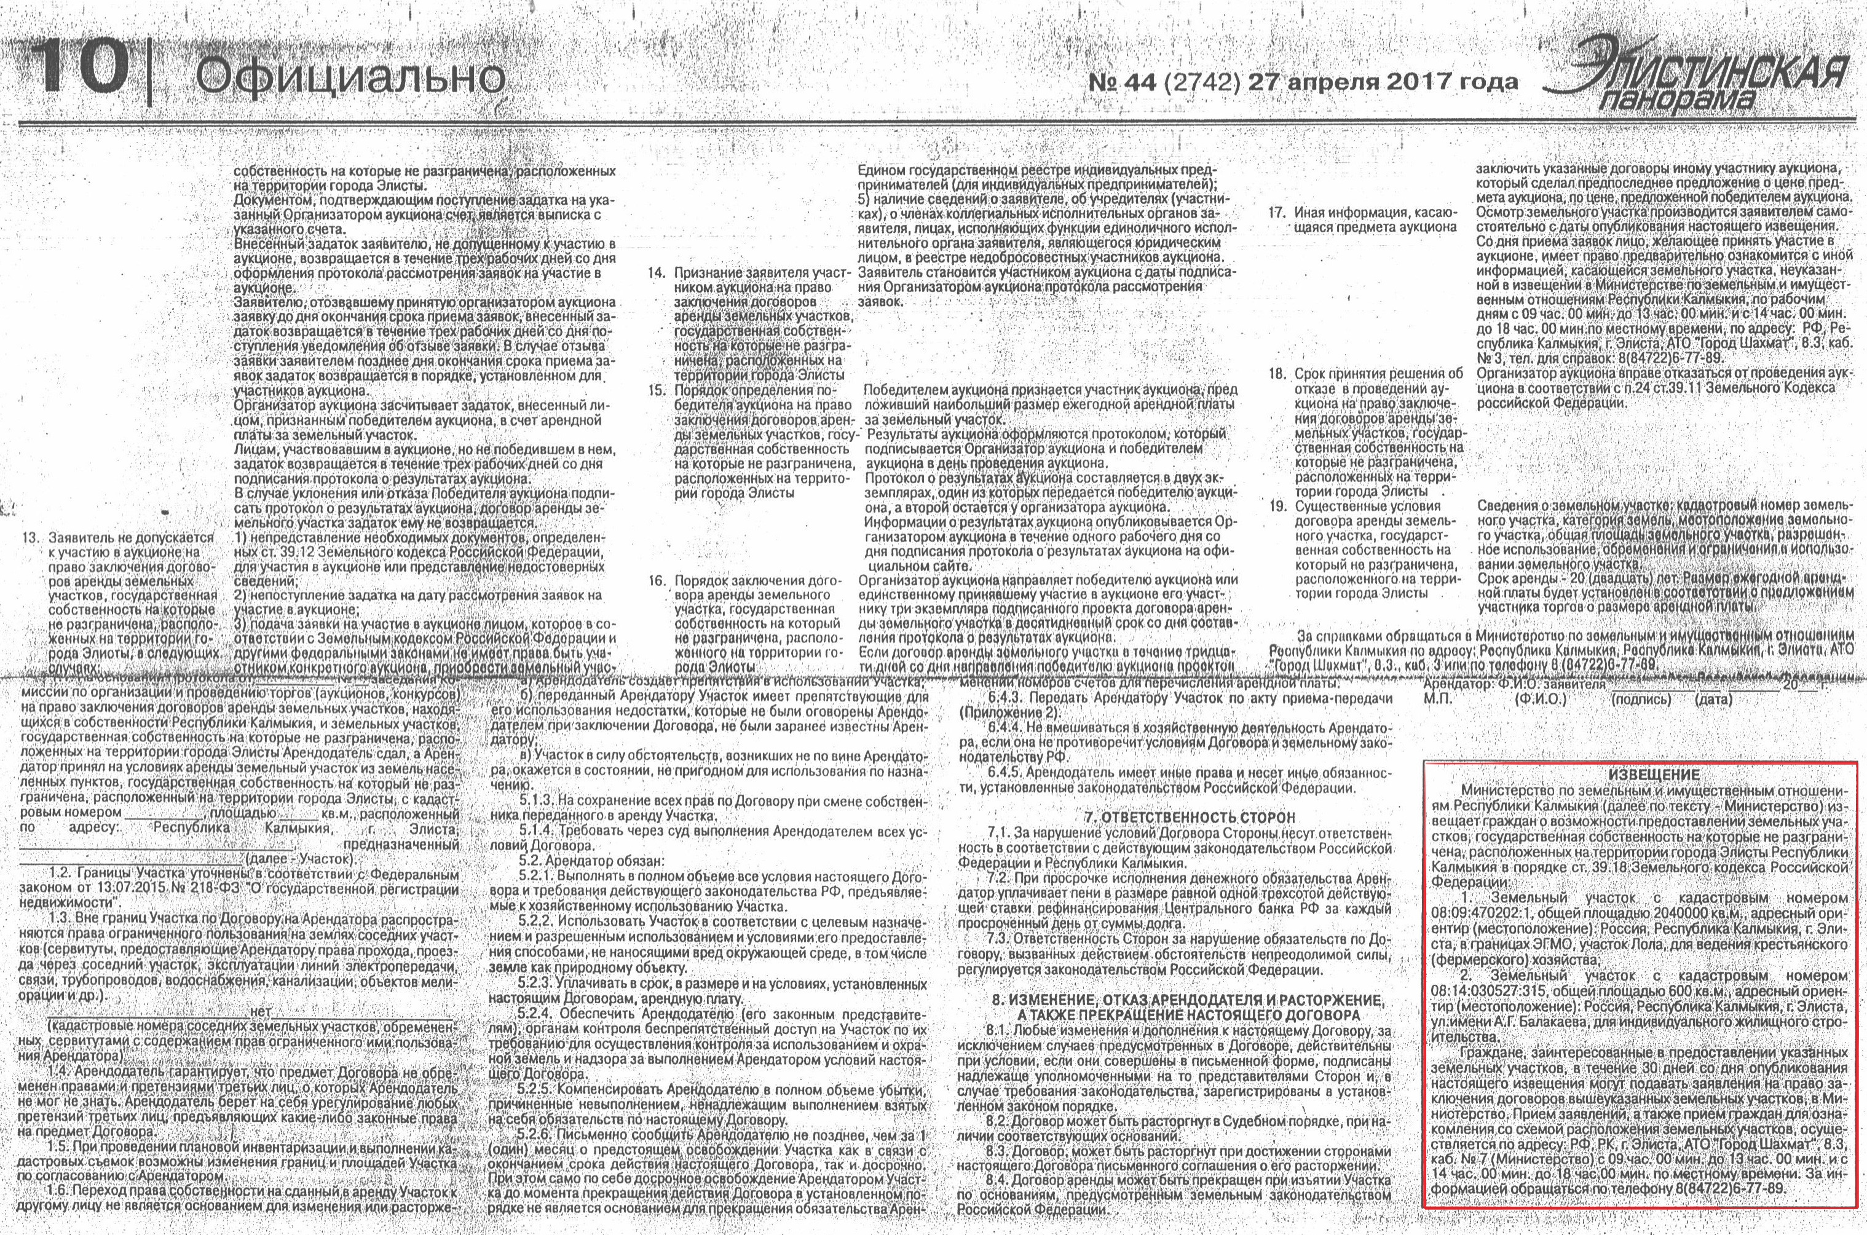
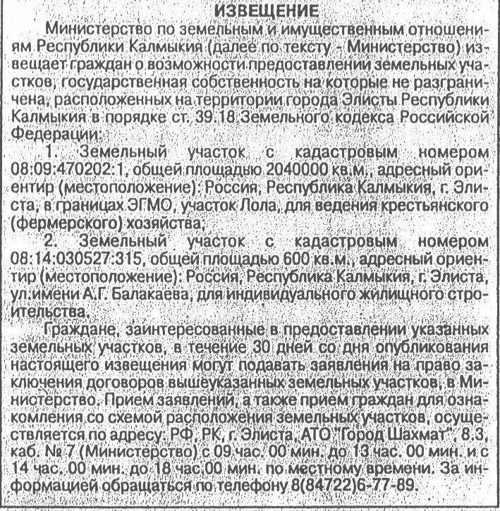

Slide 10
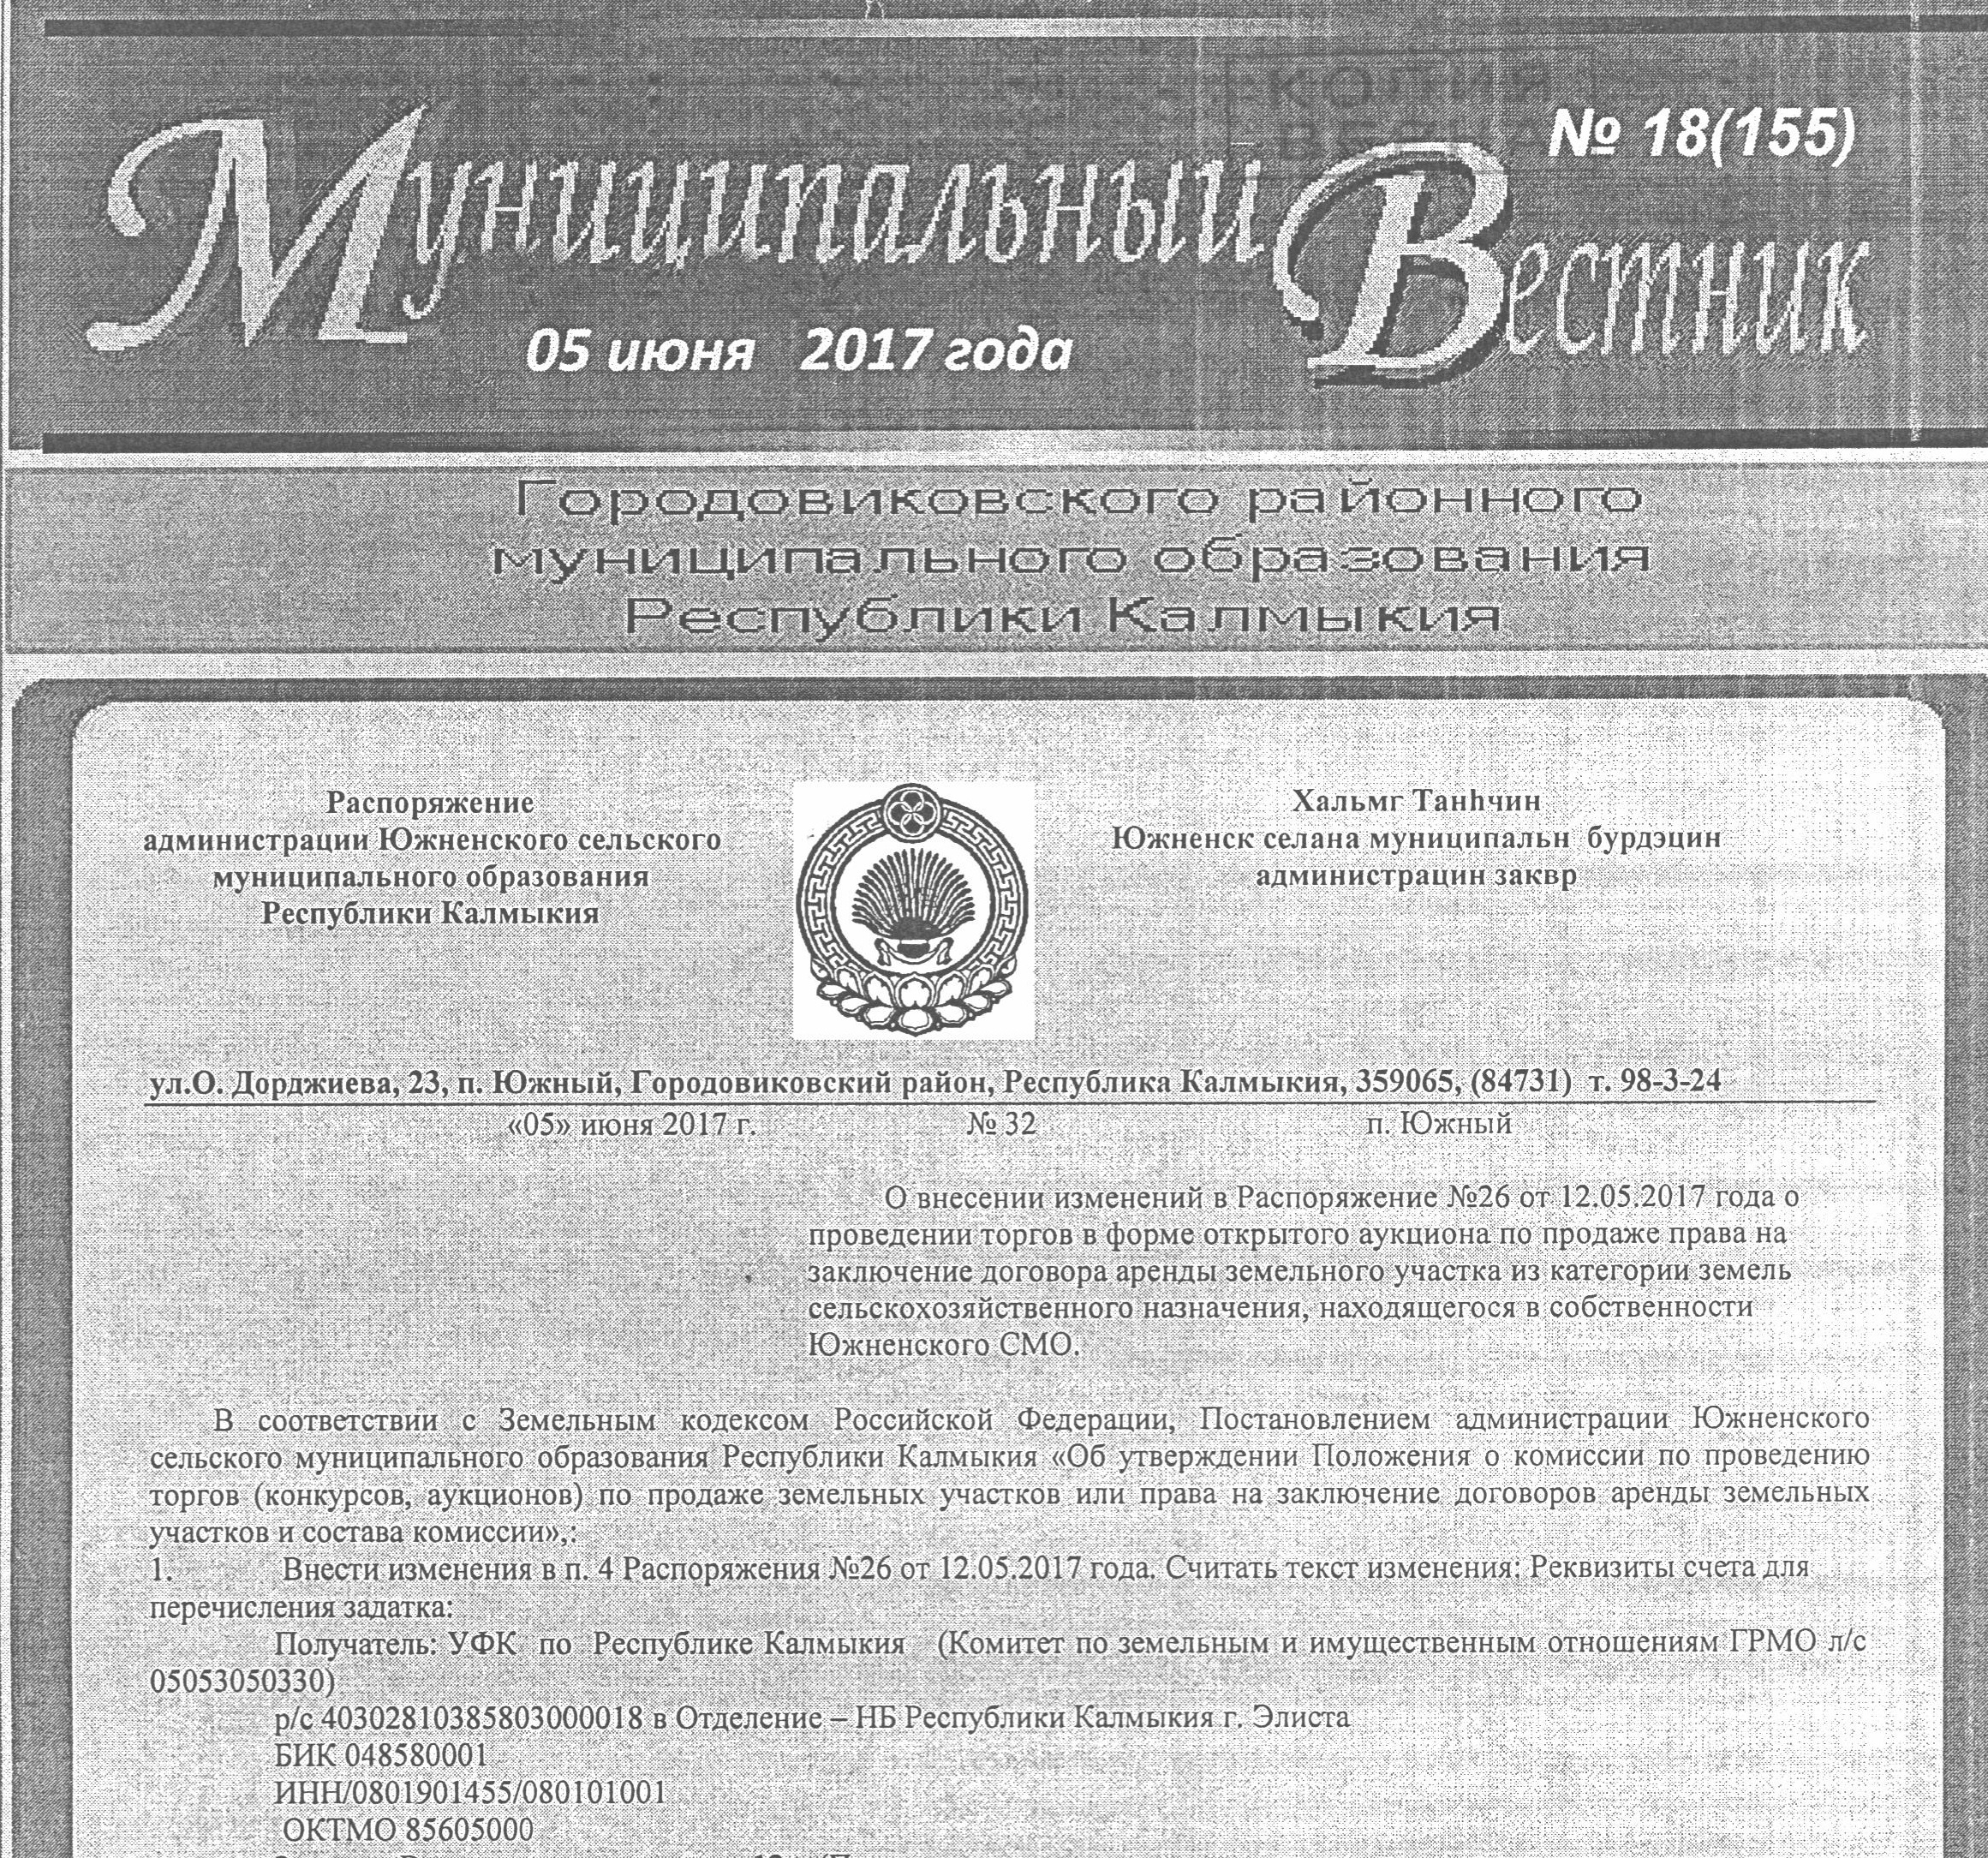

Slide 11
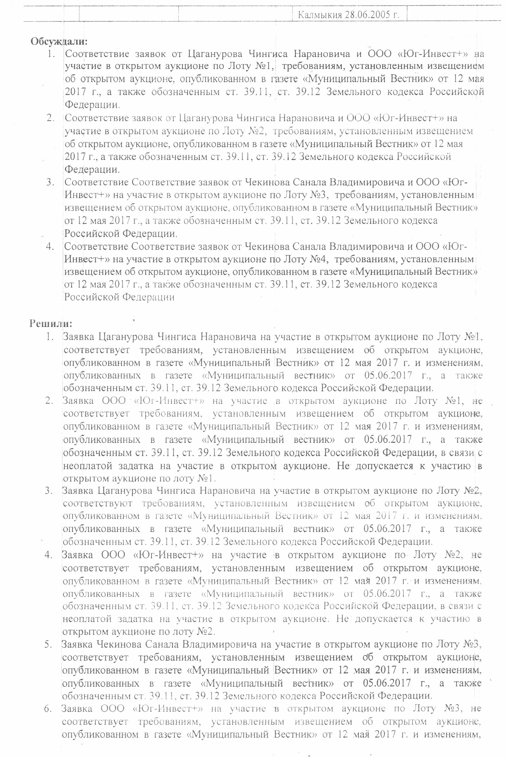

Slide 12
П. 4 ч. 21 ст. 39.11 Земельного кодекса
Извещение о проведении аукциона должно содержать сведения:
4) о предмете аукциона … о технических условиях подключения (технологического присоединения) объекта капитального строительства к сетям инженерно-технического обеспечения, предусматривающих предельную свободную мощность существующих сетей, максимальную нагрузку и сроки подключения объекта капитального строительства к сетям инженерно-технического обеспечения, о сроке действия технических условий, о плате за подключение (технологическое присоединение) на дату опубликования указанного извещения (за исключением случаев, если в соответствии с основным видом разрешенного использования земельного участка не предусматривается строительство здания, сооружения, и случаев проведения аукциона на право заключения договора аренды земельного участка для комплексного освоения территории или ведения дачного хозяйства)

Slide 13
БЛАГОДАРЮ ЗА ВНИМАНИЕ!
www.fas.gov.ru
13

